Slide 1

Математика как связующее звено между другими науками. Интеграция предметов

Slide 2
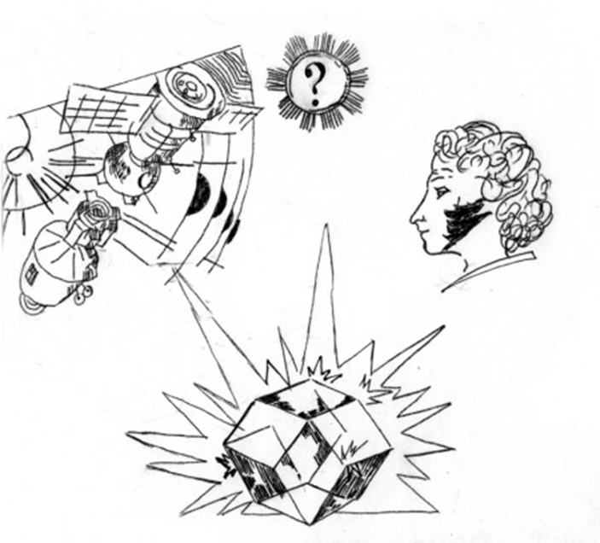
Человеку на земле в равной степени нужны и физика, и лирика, и кибернетика, и Пушкин.
(Н. Смирнов-Сокольский, “Рассказы
о прижизненных изданиях Пушкина”).

Slide 3

Гармония познавательной деятельности учащихся достигается через межпредметную связь изучаемых дисциплин.

Slide 4

Развитие межпредметных связей
дает учащимся знания о материальном единстве мира;
способствует формированию у учащихся целостного научного мировоззрения;
раскрывает практическое применение
математических умений и навыков.

Slide 5
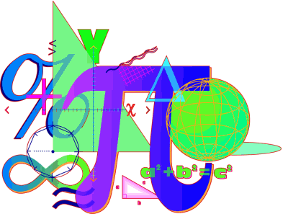

Наука и искусство, математика и художественная литература, казалось бы, такие далекие области человеческого интеллекта, и их обладатели осуждены на вечное противостояние.

Slide 6

Борис Слуцкий
«Физики и лирики»
Что-то физики в почете.
Что-то лирики в загоне.
Дело не в сухом расчете,
дело в мировом законе.
Значит, что-то не раскрыли
мы, что следовало нам бы!
Значит, слабенькие крылья -
наши сладенькие ямбы,
и в пегасовом полете
не взлетают наши кони...

Slide 7

Алексей Сисакян
Мертва наука без искусства,
Оно ей прибавляет чувства.
В загоне – лирики, в почете – физики,
Мне кажется, что это – ерунда,
Придумали, наверно, это циники…
Мы в жизни друг без друга – никуда…
Науке – лирик предназначен,
Без рифмы – формулы сухи.
Душа должна быть тоже зрячей,
И ей, как свет, нужны стихи…

Slide 8
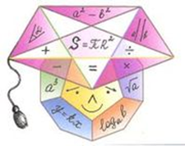
Функции – это математические портреты устойчивых закономерностей, познаваемых человеком. Чтобы проиллюстрировать характерные свойства функции обратимся к пословицам, ведь пословицы – это тоже отражение устойчивых закономерностей, выверенное многовековым опытом народа.

Slide 9
«Выше меры конь не скачет».
Если представить траекторию скачущего коня как график некоторой функции, то высота скачков в полном соответствии с пословицей будет ограничена сверху некоторой «мерой». Это будет знакомый график тригонометрической функции – синусоидой.

Slide 10
«Каши маслом не испортишь».
Качество каши можно рассматривать как функцию количества масла в ней. Согласно пословице эта функция не уменьшается с добавкой масла, и возможно с какого-то момента постоянна.

Slide 11

«Горяч на почине, да скоро остыл».
Скорость возрастания функции уменьшается с ростом аргумента. Зависимость можно задать, а вторую функцией

Slide 12
Узнай пословицу
Все слова в крылатом высказывании (пословице или поговорке) заменены на наукообразные их определения. Переведите их с научного языка на разговорный
Количество твёрдого топлива прямо пропорционально пройденному расстоянию.
(Чем дальше в лес, тем больше дров.)
Если представительница одной половины человечества вдруг исчезнет с того, что не под силу трём известным животным, от этого выиграет в первую очередь двигатель гужевого транспорта.
(Баба с возу, кобыле легче.)

Slide 13
Узнай пословицу
Самое распространенное химическое соединение самостоятельно не попадёт под обломок горной породы, находящийся в состоянии покоя.
(Под лежачий камень вода не течёт.)
Пластическую деформацию металла следует осуществлять при высокой температуре.
(Куй железо, пока горячо.)
Выполнение религиозных обрядов индивидуумом с низким JQ чревато получением травмы черепной коробки.
(Заставь дурака Богу молиться, он и лоб расшибёт.)

Slide 14

«Аукцион пословиц и поговорок»
Один с сошкой, а ___ с ложкой.
Одна голова хорошо, а ___ лучше.
Семь раз отмерь, ___ отрежь.
Один пашет, а ___ руками машут.
На семь бед ___ ответ.

Slide 15
Фразеологическая математика
Вставьте числа, математические термины и понятия в известные всем фразеологизмы
Очень глуп – у него всего … извилины.
Очень горько плакать – плакать в … ручья.
Абсолютно не нужен – как собаке … нога.
Очень умен – … пядей во лбу.
Не общаться, не выходить из дома – жить в … стенах.

Slide 16

Игра “Найди число, спрятанное в пословице”
Любишь смородину, люби и оскомину.
Остался заряд, не пяться назад.
Синичка – воробью сестричка.
В семье не без урода.
Новая метла чисто метет.

Slide 17

ТРЯХНЕМ СТАРИНОЙ
Это задание не для тех, кто от горшка два вершка, а для тех, у кого косая сажень в плечах и семь пядей во лбу. Вы несомненно слыхали, что за морем телушка – полушка, да рубль перевоз, знаете, что хоть мал золотник, так дорог, и любите мерить все на свой аршин.
Переведите все указанные меры на современный язык. Для этого, конечно,
придется съесть не один пуд соли. Это вам не фунт изюма. Желаем вам семь футов под килем!

Slide 18
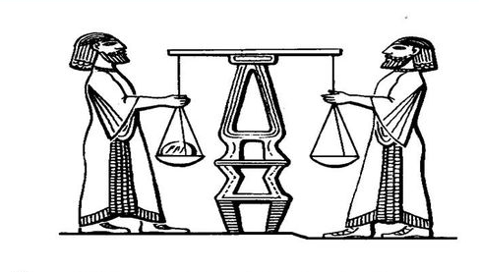
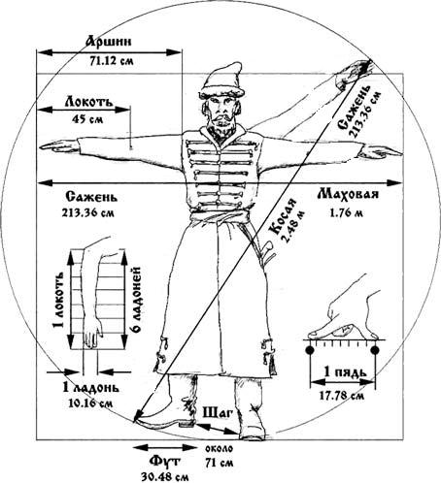
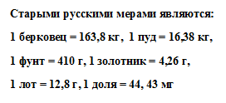
Ответ

Slide 19

Литература и математика
В истории черпаем мы мудрость, в поэзии – остроумие, в математике – проницательность.
Роджер Бэкон

Slide 20

Вопрос 1
Кто из русских поэтов увлекался математикой, придумывал сам задачи, математические шутки и фокусы?

Slide 21
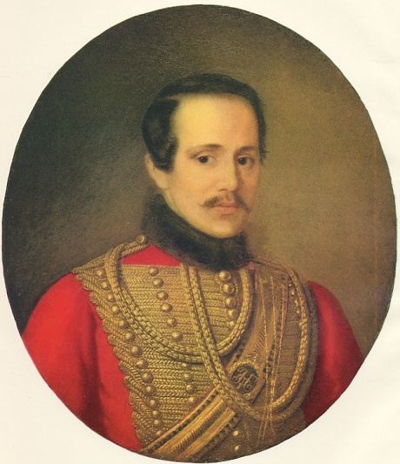
Лермонтов М.Ю.
(1814 – 1841)
Для него математика была не только наукой, которую "проходят" в военных учебных заведениях. Поэт много занимался ею для себя, хотя доподлинно трудно сказать, в какой степени ему удалось "проверить алгеброй гармонию".

Slide 22

Вопрос 2
Какой великий русский писатель проявлял интерес к математике и написал оригинальную Арифметику для начальной школы?

Slide 23
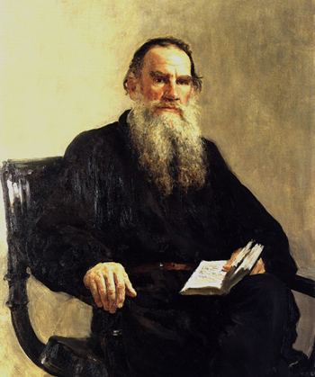
Толстой Л.Н.
(1828 – 1910)
В 1872 году была издана составленная Толстым «Азбука», в 1875 году вышли в свет переработанная «Новая азбука» и четыре «Книги для чтения». В это же время он составил учебник арифметики.

Slide 24

Вопрос 3
Как звали этого великого русского поэта, которому принадлежат слова: «Вдохновение нужно в геометрии, как и в поэзии»

Slide 25
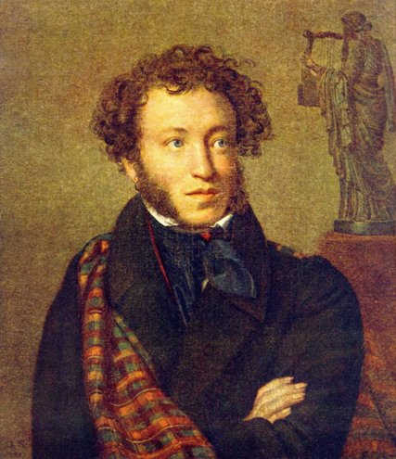
Пушкин А.С. (1799 – 1837)
Помещая математические статьи П.Б. Козловского в своем "Современнике", А.С. Пушкин стремился "стать с веком наравне" даже по отношению к математике.

Slide 26
Математика и русский язык
1.Что есть у каждого слова, растения и уравнения?
2. Какие прилагательные русского языка в
математике становятся именами существительными?
3. Какое число в русском языке является глаголом повелительного наклонения единственного числа ?
4. С буквой "и" -это глагол русского языка настоящего времени, являющийся синонимом глагола "двигает".
С буквой "е" - это существительное, обозначающее сторону треугольника

Slide 27

Математика и поэзия
Настоящий ученый, он тоже поэт,
Вечно жаждущий знать и предвидеть.
Кто сказал, что в науке поэзии нет?
Нужно только понять и увидеть!
М. Бромлей

Slide 28

Математика и поэзия Кто автор?
Если ты в жизни, хотя на мгновенье
Истину в сердце своём ощутил,
Если луч правды сквозь мрак и сомненья
Ярким сияньем твой путь озарил:
Чтобы в решенье своём неизменном
Рок не назначил тебе впереди –
Память об этом мгновенье священном
Вечно храни, как святыню в груди.

Slide 29
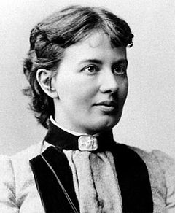
С.В.Ковалевская (1850—1891)
Имя первой русской женщины-математика Софьи Васильевны Ковалевской известно всему миру.
Русский математик, а также писатель и публицист, первая женщина - член-корреспондент Петербургской АН (1889), профессор Стокгольмского университета.

Slide 30

Математика и поэзия Кто автор?
Как часто, в жизни ошибаясь,
Теряем тех, кем дорожим.
Чужим понравиться стараясь,
Порой от ближнего бежим.
Возносим тех, кто нас не стоит,
А самых верных предаем.
Кто нас так любит, обижаем,
И сами извинений ждем.

Slide 31
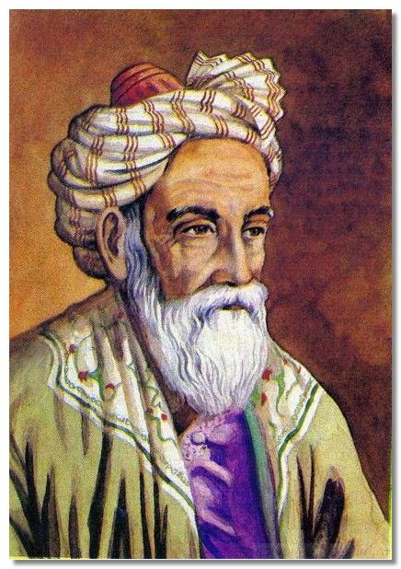
Омар Хайям
(1048-1122)
Древний Восток знал Омара Хайяма в первую очередь как выдающегося ученого: математика, физика, астронома, философа. В современном мире Омар Хайям известен более как поэт, создатель оригинальных философско-лирических четверостиший – мудрых, полных юмора, лукавства и дерзости рубаи.

Slide 32
Математика и поэзия Кто автор?
Ты поражаешь ли поля опустошеньем?
Ты похищаешь ли надежды поселян?
Нет! на водах твоих всегда благословенье
Почиет благодарных стран,
Тобой питаемых, тобой обогащенных!
Ты и земли безвредная краса,
И светлые в струях твоих невозмущенных,
Как в чистой совести, сияют небеса.

Slide 33
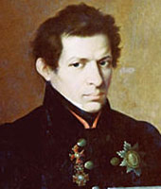
Н. И. Лобачевский
(1792 – 1856)
Ректор Казанского университета и известный математик, создатель неевклидовой геометрии. В 1834 году опубликовал
свое стихотворение “Разлив Волги при Казани”.

Slide 34
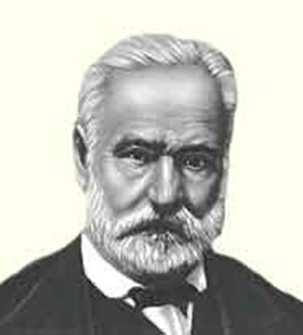
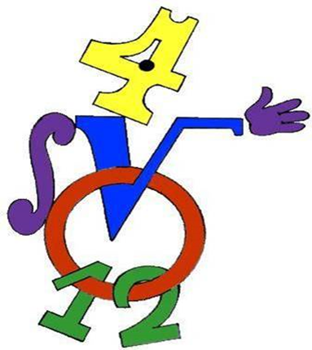
Логический поворот
Виктор Гюго (1802-1885), французский писатель-романтик, заметил однажды, что разум человеческий владеет тремя ключами, позволяющими людям знать, думать, мечтать.
Два из них – буква и нота.
А каков третий ключ?
Ответ: Цифра

Slide 35
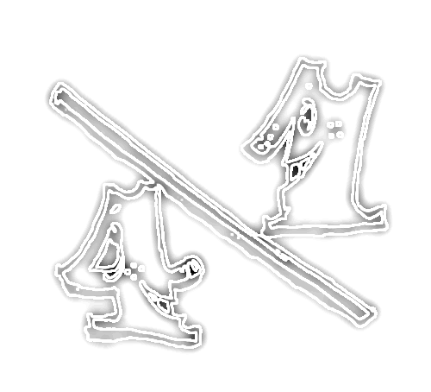
Логический поворот
По мнению Л. Толстого каждый человек подобен дроби. Числитель дроби – это то, что человек собой представляет. А что собой представляет знаменатель дроби?
Ответ: А это то, что он о себе думает

Slide 36
Запоминалки в стихах
Это я знаю и помню прекрасно: «пи»
многие цифры мне лишни, напрасны.
π = 3,14159265358…

Slide 37

Ералаш
Заточите, карандаш, уничтожьте ералаш!
Я приказываю вам всех расставить по местам!
Злой кабан сидел на ветке,
Пароход томился в клетке,
Соловей точил клыки,
Дикобраз давал гудки,
Кошка физику учила,
Маша хвостик свой ловила,
Буратино ел штаны,
Шил портной себе блины,
Ёж накрыт к обеду был,
Чиж усами шевелил,
Рак летал под облаками,
Стол гонялся за мышами,
Чайник прыгал во дворе,
Мальчик булькал на костре.

Slide 38

Правильный ответ
Злой кабан точил клыки,
Пароход давал гудки,
Соловей сидел на ветке,
Дикобраз томился в клетке,
Кошка хвостик свой ловила,
Маша физику учила,
Буратино ел блины,
Шил портной себе штаны,
Ёж гонялся за мышами,
Чиж летал под облаками,
Рак усами шевелил,
Стол накрыт к обеду был,
Чайник булькал на костре,
Мальчик прыгал во дворе.

Slide 39
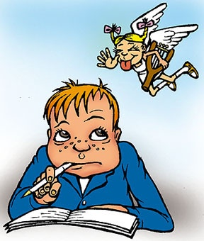
Поэт
Придумать четверостишия на заданные рифмы.
Остаток – недостаток
Частное – опасное
Свойство – устройство
Число – весло
Скобка – коробка
Закон – дракон
Задача – удача
Решить – сушить

Slide 40
ПОЭЗИЯ В ЧИСЛАХ
Частушки
117, 117 19, 9, 5! 117, 117, 48, 35!
Грустные
511 16
5 20 337
712 19
2000047
Пушкин
17 30 48
140 10 01
126 138
140 3 501
Маяковский
2 46 38 1
116 14 20!
15 14 21
14 17

Slide 41
Стихи с числами
У про100го 100рожа –
Непро100рный дом:
Ча100 в нем 100ножка
Бродит под 100лом.
Дорожит 100ножка
Чи100тою ног
И 100личной ваксой
Чистит 100 сапог.
Вме100 двух не про100
Вычистить все 100,
Сразу 100лько обуви
Не носил никто!

Slide 42
СКАЗОЧНЫЕ ЗАДАЧИ
Средний возраст каждого из 8 Хоттабычей составляет 2005 лет. Один из них вернулся в бутылку, после чего средний возраст оставшихся стариков стал равным 1430 годам. Сколько лет Хоттабычу, находящемуся в бутылке?
Во время недели азартных игр в турнире подкидного дурака Кикимора, Бармалей и Шапокляк внесли деньги в соотношении 1:2:3 соответственно. По результатам игры они получили деньги в отношении 4:5:6. Кто победил в этом турнире и кто проиграл?

Slide 43
СКАЗОЧНЫЕ ЗАДАЧИ
У Змея Горыныча 1000 голов. Богатырь может отрубить за один раз 33, 21, 17 или 1 голову, при этом тотчас вырастают соответственно 40, 0, 14 или 10 голов. Если же отрубить все головы, то новые уже не вырастут. Удастся ли богатырю победить Змея Горыныча?
Двое из ларца хотели купить по мороженому, но первому не хватило 30 руб, а второму – 2 руб. Тогда они сложили свои деньги и решили вместе купить одну мороженое. Но оказалось, что это невозможно: не хватало денег. Сколько стоило мороженое? (31 рубль.)

Slide 44
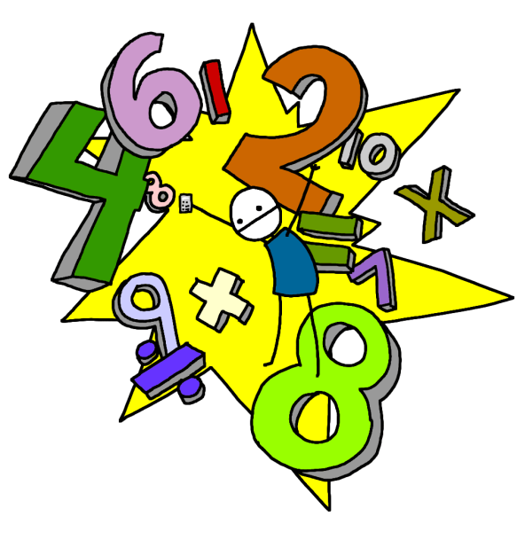
Разминка в стихах
Варит отлично твоя голова: пять плюс один получается…
Вышел зайчик погулять, лап у зайца ровно…
Ходит в народе такая молва: шесть минус три получается…
Отличник тетрадкой своею гордится: внизу, под диктантом, стоит…
На уроках будешь спать, за ответ получишь…
У меня собачка есть, у нее хвостов аж…

Slide 45

Поэт
Сочинить синквейн на заданную тему
Функция.
Убыващая, возрастающая.
Подставляем, считаем, чертим.
Функция играет важную роль.
Зависимость.
Прямая.
Пересекающиеся, параллельные.
Строим, проектируем, совмещаем.
Не имеет ни начала, ни конца.
Бесконечность.
Математика.
Сложная, полезная.
Пополняет, обучает, тренирует.
Порой не каждому дается.
Ум.

Slide 46

Заключение
«Чем дальше, тем искусство становится более научным, а наука более художественной; расставшись у основания, они встретятся когда-нибудь на вершине».
Г. Флобер

Slide 47


